Slide 1
TỐI ƯU HOÁ CÔNG CỤ TÌM KIẾM
Biên soạn: ThS. Võ Tấn Khoa

Slide 2
CHƯƠNG 1: GIỚI THIỆU TỔNG QUAN CÁCH GOOGLE HOẠT ĐỘNG
Biên soạn: ThS. Võ Tấn Khoa

Slide 3
Nội dung
1. Giới thiệu
2. Phương thức hoạt động cũ
3. Các cập nhật của Google và cách sống sót
4. Bốn chiến lược SEO mạnh mẽ
5. Cách Google xếp hạng trang web
6. Cách tiếp cận các cập nhật mới nhất của Google

Slide 4
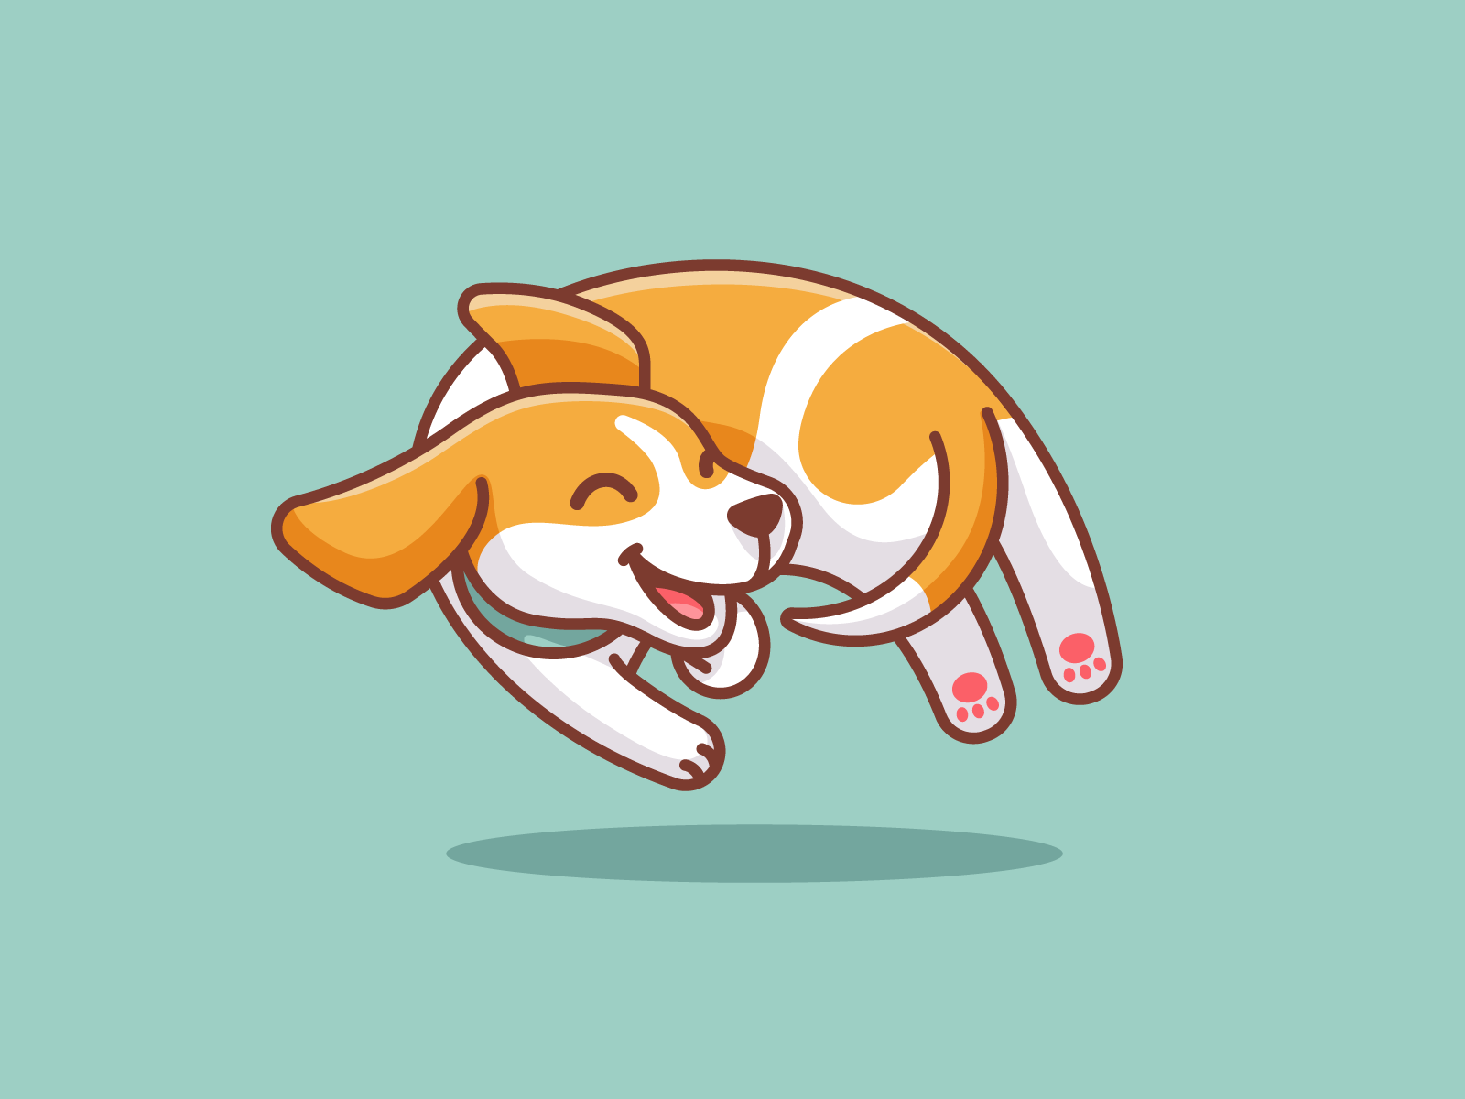
1. Giới thiệu
Tìm kiếm cách Google hoạt động?!
Bloggers và chuyên gia.
Hơn 20 năm vận hành của Google.

Slide 5
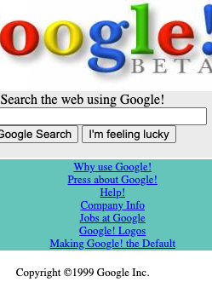
2. Phương thức hoạt động cũ
1999 – Google xuất hiện với sứ mệnh “most relevant search engine”.
Thủ thuật thứ hạng cao -> nhồi nhét từ khoá.
Ví dụ: tìm kiếm “holidays in Florida” -> trả về kết quả trang web “Viagra Viagra Viagra!” do việc gửi thư rác “spam” và nhồi nhét từ khoá.
Bản cập nhật 11/2003 có tên Florida.

Slide 6
3. Các cập nhật và cách sống sót
Hơn 18 năm kể từ 2003 và google có rất nhiều lần cập nhật.
Ví dụ: kỹ thuật “anchor text” liên kết từ bên ngoài về trang web chính dẫn đến bản cập nhật 2012 Penguin.
Hai bài học để sống sót:
1. Nếu muốn đứng đầu trong xếp hạng Google, đừng bao giờ chỉ dựa vào một chiến thuật.
2. Luôn đảm bảo các chiến lược công cụ tìm kiếm dựa trên các phương pháp hay nhất, mới nhất về SEO.

Slide 7
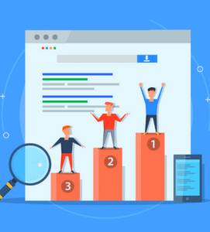
4. Bốn chiến lược SEO mạnh mẽ
Hơn 200 yếu tố để đánh giá website.
Cách người dùng hoạt động trên trang web.
Mức độ tin cậy của trang web.
Mạng xã hội đề cập đến trang web.
Tốc độ trang web.
…
Tóm gọn lại trong 4 nguyên tắc – chiến lược:
1. Trust – Niềm tin.
2. Authority – Quyền hạn.
3. Relevance – Mức độ liên quan.
4. User behavior – Hành vi người dùng.

Slide 8
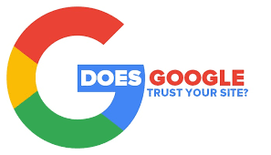
4.1. Trust – Niềm tin
Cốt lõi của các thay đổi và cập nhật lớn của Google trong các năm qua.
Loại bỏ các trang web kém chất lượng.
Giữ các trang web hợp pháp, chất lượng cao ở thứ hạng đầu.

Slide 9
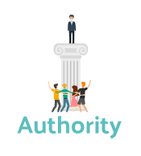
4.2. Authority – Quyền hạn
Luôn là một chiến lược phổ biến nhất trong SEO, bây giờ thường kết hợp với 2 yếu tố Relevance và User behavior.
Authority là sức mạnh tổng thể của trang web trong chính thị trường của mình.
Ví dụ: nếu một trang web có hàng nghìn lược theo dõi trên mạng xã hội và số backlink (liên kết ngược) nhiều, sẽ có thứ hạng cao hơn so với đối thủ cạnh tranh có trang web chỉ có 50 người theo dõi trên mạng xã hội cũng như số liên kết ngược ít ỏi.

Slide 10

4.3. Relevance – Mức độ liên quan
Hay còn gọi là mức độ phù hợp của nội dung.
Doanh nghiệp địa phương thường có xếp hạng cao hơn một bài viết trên Wikipedia.
Chiến lược mạnh mẽ trong SEO.

Slide 11
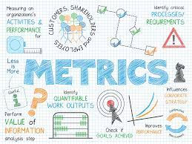
4.4 User behavior – Hành vi người dùng
Người dùng có “dính” vào nội dung của bạn như “keo” không? Hay họ rời đi trang web của bạn với tốc độ như Usain Bolt?
Hiện tại UB là yếu tố mạnh nhất trong thuật toán của Google.
Tận dụng bằng cách cải thiện trải nghiệm người dùng trên trang web của mình.

Slide 12
5. Cách Google xếp hạng
Lượt truy cập trang web trực tiếp.
Tỷ lệ nhấp chuột.
Thời gian hoạt động trên web.
Tỷ lệ thoát web.
Số lượng và chất lượng các backlink.
HTTPS – chứng chỉ bảo mật được cài đặt trên trang web.
Mức độ liên quan của nội dung tổng thể và cách sử dụng từ khoá.
Kích thước phông chữ trong khu vực nội dung chính (có thể mọi người thấy phông chữ to hơn, dễ đọc hơn sẽ ở lại trang web lâu hơn).
Số lượng hình ảnh.
Tổng số hoạt động trên các mạng truyền thông xã hội.

Slide 13
5. Cách Google xếp hạng
Tham khảo:
Các yếu tố xếp hạng trên SEMrush 2.0
https://www.semrush.com/ranking-factors/
Số liệu tìm kiếm: Các yếu tố xếp hạng của Google
https://www.searchmetrics.com/knowledge-hub/studies/ranking-factors-industry/
Khảo sát về các yếu tố xếp hạng trên Moz
https://moz.com/search-ranking-factors

Slide 14
6. Tiếp cận thông tin cập nhật của Google
Google Updates by Search Engine Round Table
https://www.seroundtable.com/category/google-updates
Search Engine Land
https://searchengineland.com/google-seo-news-google-algorithm-updates
Moz Blog
https://moz.com/blog

Slide 15
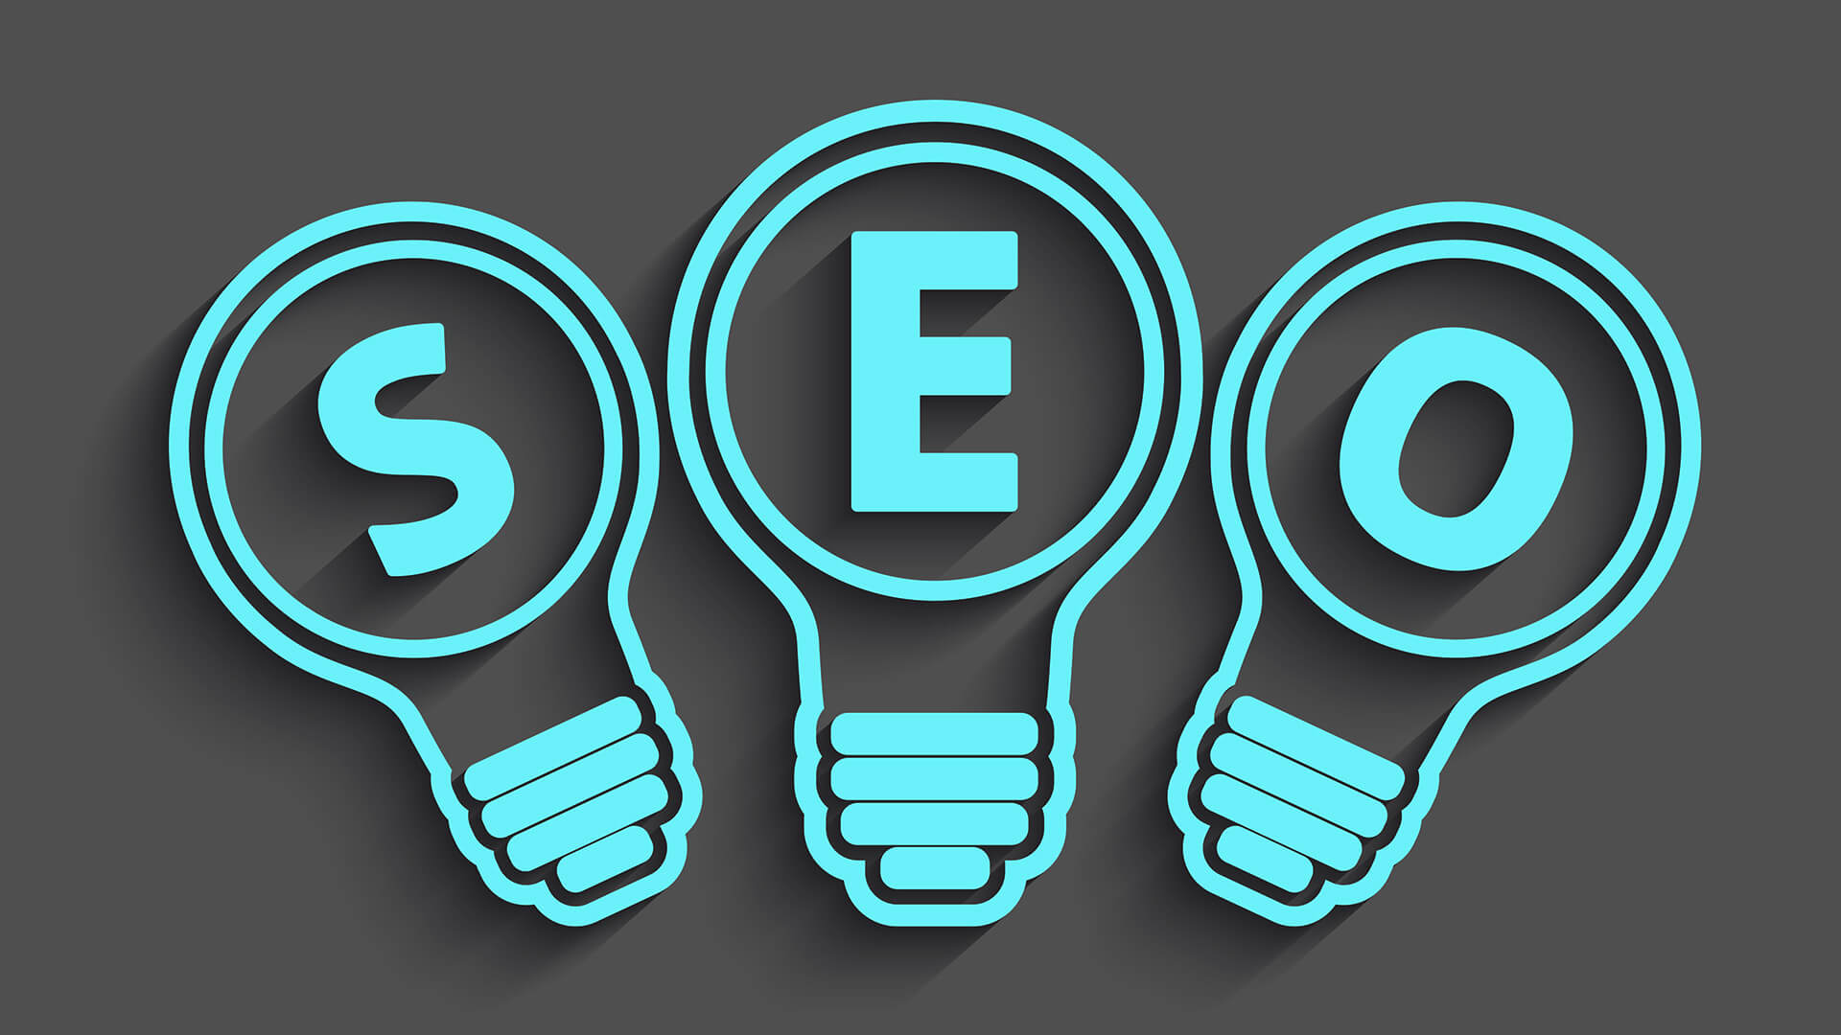
Tổng kết

Slide 16
Question & Answer

